Slide 1
TravelAgencyProject
Web Application

Slide 2
Prezentare comerciala
Proiectul reprezinta partea de backend a unei aplicatii web, intitulata TravelAgencyProject si este conceputa pentru a fi integrata cu o parte de frontend, putand fi folosita de o agentie de turism pentru promovarea si vanzarea ofertelor de calatorie cat si de oamenii interesati in cautarea si achizitionarea produselor turistice dorite.
Cu ajutorul functionalitatilor aplicatiei, agentia de turism ofera celor interesati calatorii in diverse destinatii turistice. Aplicatia web este conectata la o baza de date in care sunt stocate informatii despre calatoriile oferite cu toate detaliile aferente despre: continente, tari, orase, aeroporturi, zboruri, hoteluri, camere. De asemenea, baza de date contine informatii despre clienti, conturile clientilor si achizitiile efectuate si este folosita de 2 tipuri de useri, respectiv de administrator si client, dupa cum urmeaza:

Slide 3
orice vizitator interesat/potential client poate cauta in aplicatie calatoriile oferite de agentie dupa diverse criterii si poate vizualiza aceste calatorii;
daca vizitatorul se hotaraste sa achizitioneze o oferta de calatorie va urma pasii de mai jos:
1. prin intermediul aplicatiei se inregistreaza in baza de date;
2. se autentifica in aplicatie cu user si parola;
3. achizitioneaza calatoria dorita;
imediat dupa achizitionarea unei calatorii, aplicatia actualizeaza in mod automat calatoriile ramase in oferta, numarul de locuri disponibile in avion, precum si numarul de camere disponibile in hotel;
userul cu rol de administrator, spre deosebire de userul cu rol de client, poate executa urmatoarele operatiuni:
-introduce in baza de date calatorii cu detaliile necesare
-modifica anumite detalii ale calatoriilor cum ar fi spre exemplu cele legate de pret
-sterge calatorii inregistrate
-introduce, modifica, sterge entitati precum continente, tari, orase, aeroporturi, zboruri, hoteluri, camere
-cauta, sterge clienti, conturi

Slide 4
Functionalitatile implementate in aplicatie pentru calatoriile/sejururile din oferta agentiei de turism sunt urmatoarele:
Introducere calatorii in baza de date cu toate detaliile aferente
Cautarea si afisarea calatoriilor dupa urmatoarele criterii:
- denumirea sejurului din oferta
- denumirea continentului de destinatie
- denumirea tarii de destinatie
- denumirea orasului de destinatie
- denumirea hotelului de cazare
- denumirea orasului de plecare
- denumirea aeroportului
- data de plecare
- data de intoarcere
- tipul meniului (ex: All Inclusive, etc)
- standardul hotelului de cazare (numarul de stele)

Slide 5
- numarul de zile oferite pe sejur
- daca calatoria este promovata sau nu
- pretul maxim al sejurului
- toate calatoriile din oferta agentiei
Calatoriile achizitionate recent (de la o anumita data de referinta si pana in prezent)
Modificarea pretului pe adult si copil
Stergerea unei calatorii din oferta
Aplicatia ofera userilor acces la functionalitatile dezvoltate prin intermediul unui flux de autentificare cu user si parola folosind un algoritm de criptare a parolei ceea ce sporeste functia de securitate.
De asemenea, aplicatia pune la dispozitia userilor numeroase functionalitati de cautare dupa diverse criterii pentru entitatile din baza de date: continente, tari, orase, aeroporturi, zboruri, hoteluri, camere, accesibile vizitatorilor precum si functionalitati de introducere, stergere sau modificare accesibile doar userilor cu rol de administrator si doar atunci cand acestia sunt autentificati in aplicatie. Administratorii autentificati in aplicatie au acces inclusiv la informatii statistice despre clienti si achizitiile efectuate. In total, aplicatia pune la dispozitia userilor (vizitatori, clienti, adminsitratori) un numar de 77 de functionalitati, si ofera multiple posibilitati viitoare de dezvoltare.

Slide 6
Prezentare tehnica
Limbajele folosite sunt Java pentru aplicatia web si SQL pentru baza de date.
In cadrul aplicatiei web am folosit framework-urile Hibernate si Spring Boot.
Baza de date este MySQL.
Aplicatia web este stocata pe calculatorul server si este pornita si rulata de Application Server Tomcat incorporat pus la dispozitie de framework-ul Spring Boot, prin intermediul caruia aplicatia comunica cu baza de date si gestioneaza request-urile venite de la clienti.
Comunicarea client – server se realizeaza cu ajutorul protocolului HTTP (Hipertext Transfer Protocol) pe baza de Request – Response.
Request-urile sunt de tip :
POST – insereaza informatii in baza de date
GET – cauta informatii in baza de date si afiseaza informatiile solicitate
PUT – modifica informatiile in baza de date
DELETE – sterge anumite informatii din baza de date
Instrumentul folosit pentru transmiterea requesturilor in aplicatia web este reprezentat de serviciul Postman.

Slide 7
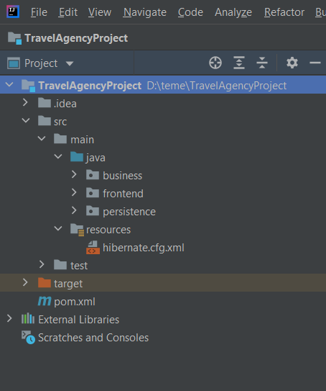
Structura proiectului
Aplicatia este structurata pe 3 layere/straturi, respectiv:
Layerul de persistenta
Layerul de business
Layerul de frontend
conform printscreenului alaturat:

Slide 8
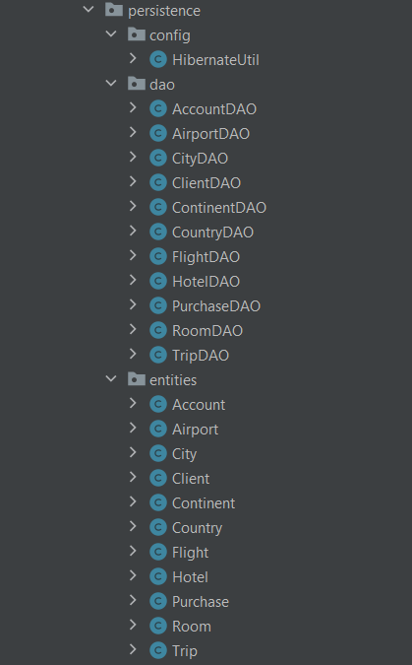
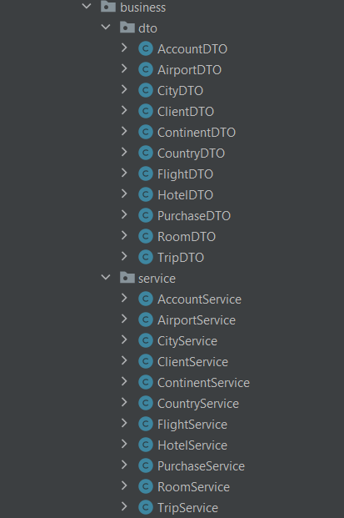
Pachetul “persistence” are urmatoarea structura
Pachetul “business” are urmatoarea structura:

Slide 9
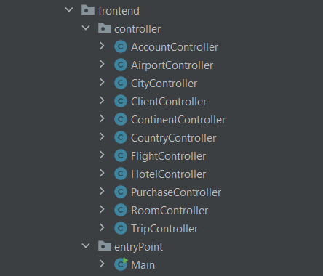
Pachetul “frontend” are urmatoarea structura

Slide 10
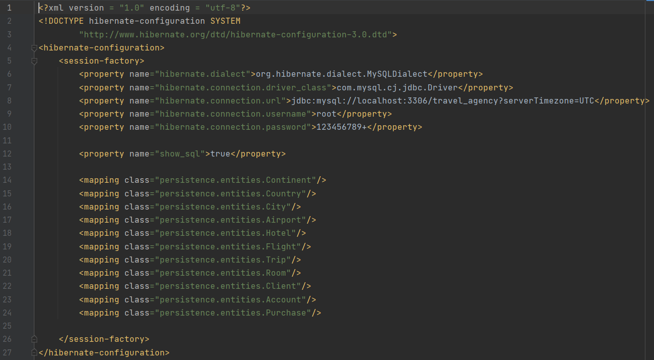
Layerul de persistenta include urmatoarele componente:
baza de date MySQL
Pachetul “persistence” cu subpachetele din aplicatia Java denumite “entities”, “dao” si “config”
Tehnologia folosita este reprezentata de framework-ul Hibernate pe care il configuram cu ajutorul fisierului de configurare “hibernate.cfg.xml” -> printscreen mai jos:

Slide 11
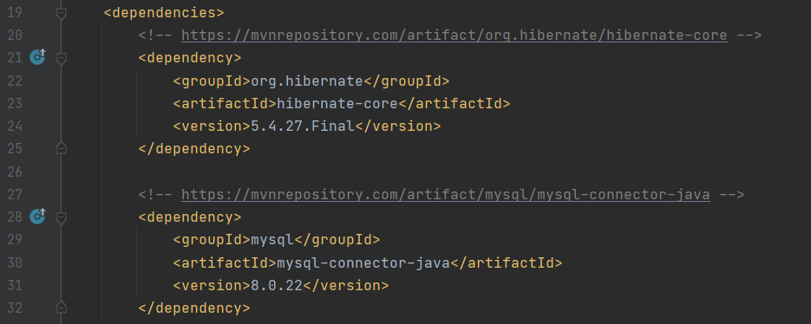
Redau mai jos printscreen pentru dependinta adusa din repository-ul central Maven pentru framework-ul Hibernate, precum si dependinta pentru connectorul aplicatiei cu baza de date:

Slide 12
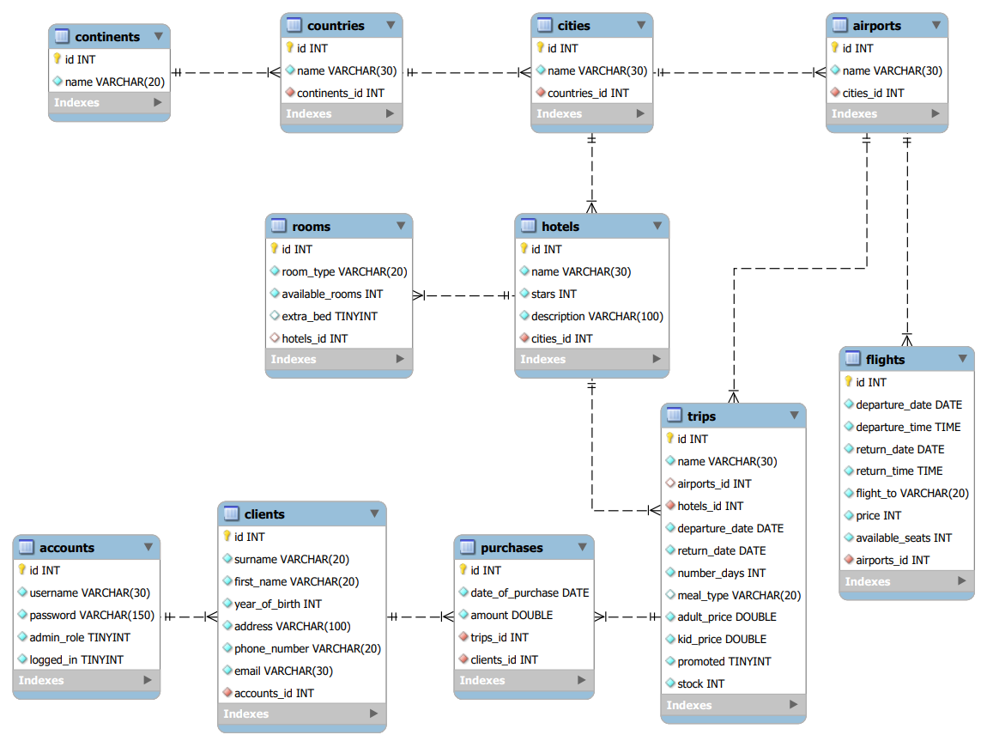
Baza de date MySQL contine tabele care stocheza informatii despre entitatile necesare, denumite dupa cum urmeaza:
Continente
Tari
Orase
Aeroporturi
Zboruri
Hoteluri
Camere
Calatorii
Clienti
Conturi
Achizitii
Baza de date cu tabelele si legaturile dintre ele sunt evidentiate in schema de mai jos:

Slide 13
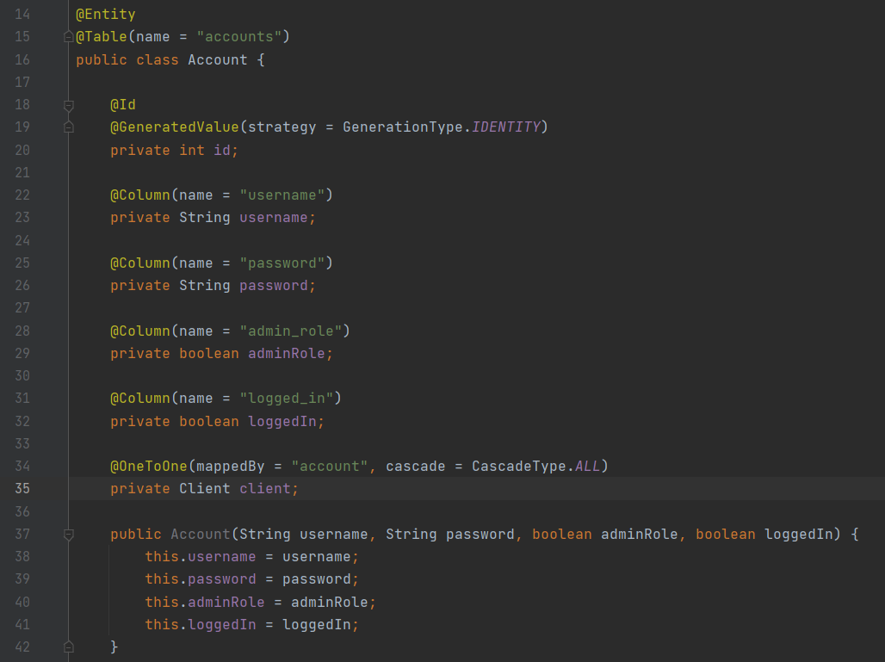
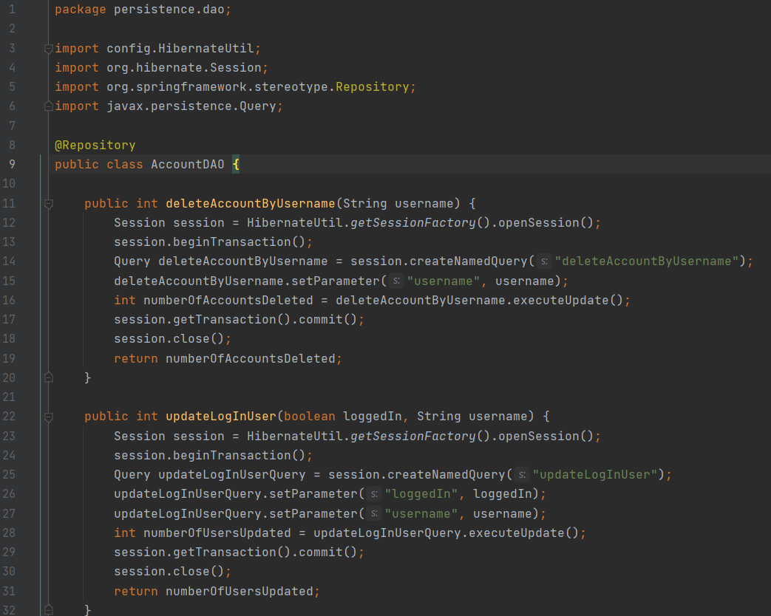
Subpachetul “entities” contine clasele denumite entitati adnotate @Entity care reprezinta oglinda tabelelor din baza de date si sunt mapate la acestea –> printscreen mai jos:
Subpachetul “dao” contine clasele adnotate @Repository care contin la randul lor metodele de CRUD (Create, Read, Update, Delete) pentru entitati –> printscreen mai jos:

Slide 14
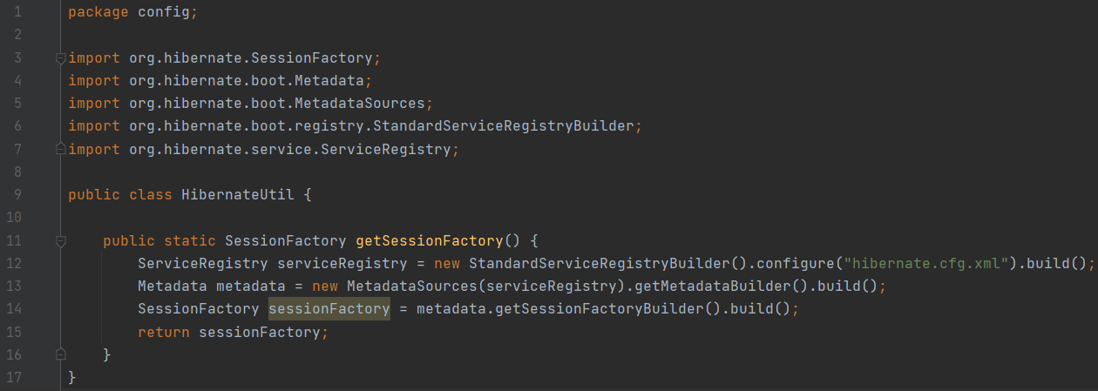
Clasa “HibernateUtil” din subpachetul “config” face parte din layerul de persistenta; are rolul de a gestiona sesiunile de comunicare dintre aplicatie si baza de date (ex: pregateste, deschide, inchide sesiuni de comunicare cu baza de date) -> printscreen mai jos:

Slide 15
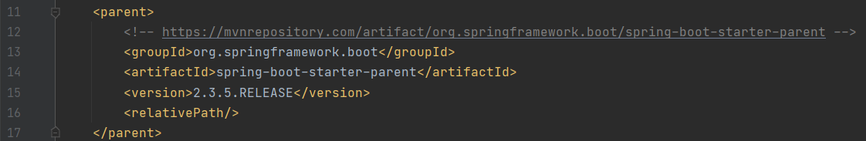
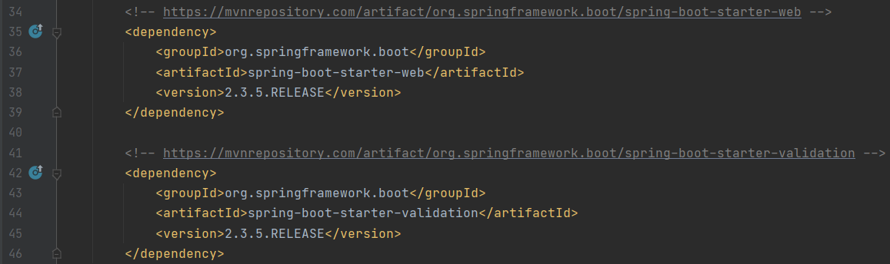
Layerul de business: include pachetul din aplicatia Java denumit “business” cu subpachetele aferente “dto” si “service”.
Tehnologia folosita este reprezentata de framework-ul Spring pe care-l configuram cu ajutorul adnotarilor. Mecanismul implementat este “dependency injection” care are la baza un design pattern denumit “inversion of control”.
Redau mai jos printscreen pentru dependintele aduse din repository-ul central Maven pentru framework-ul Spring Boot folosite in proiect:

Slide 16
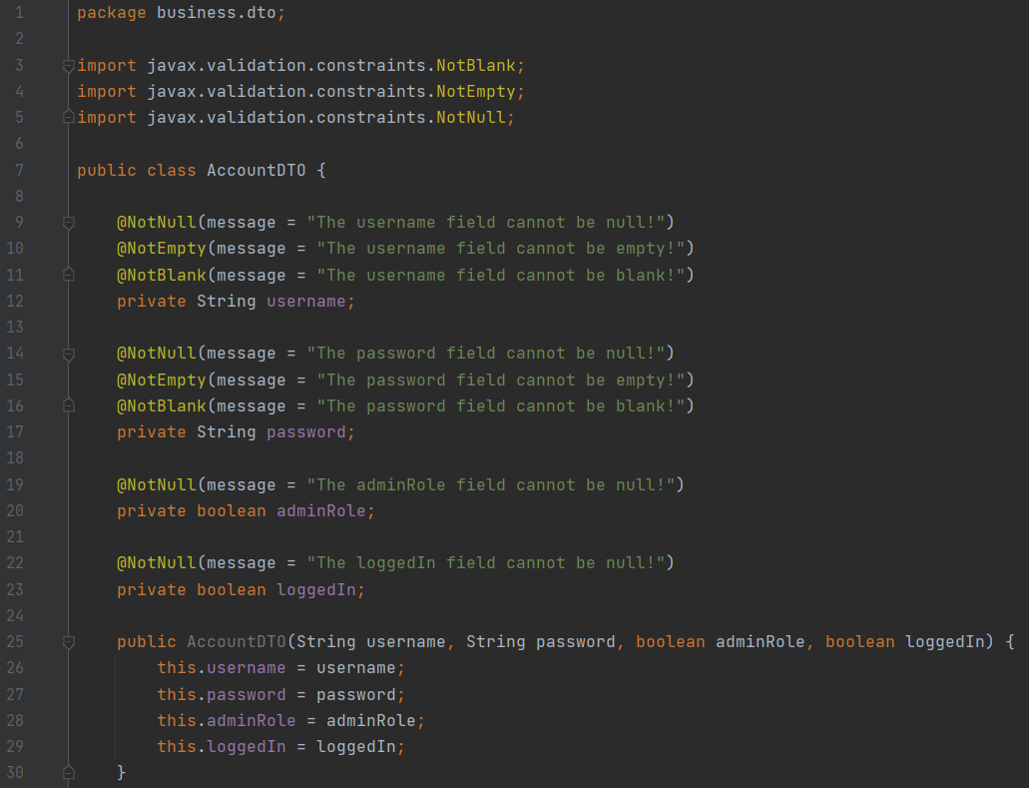
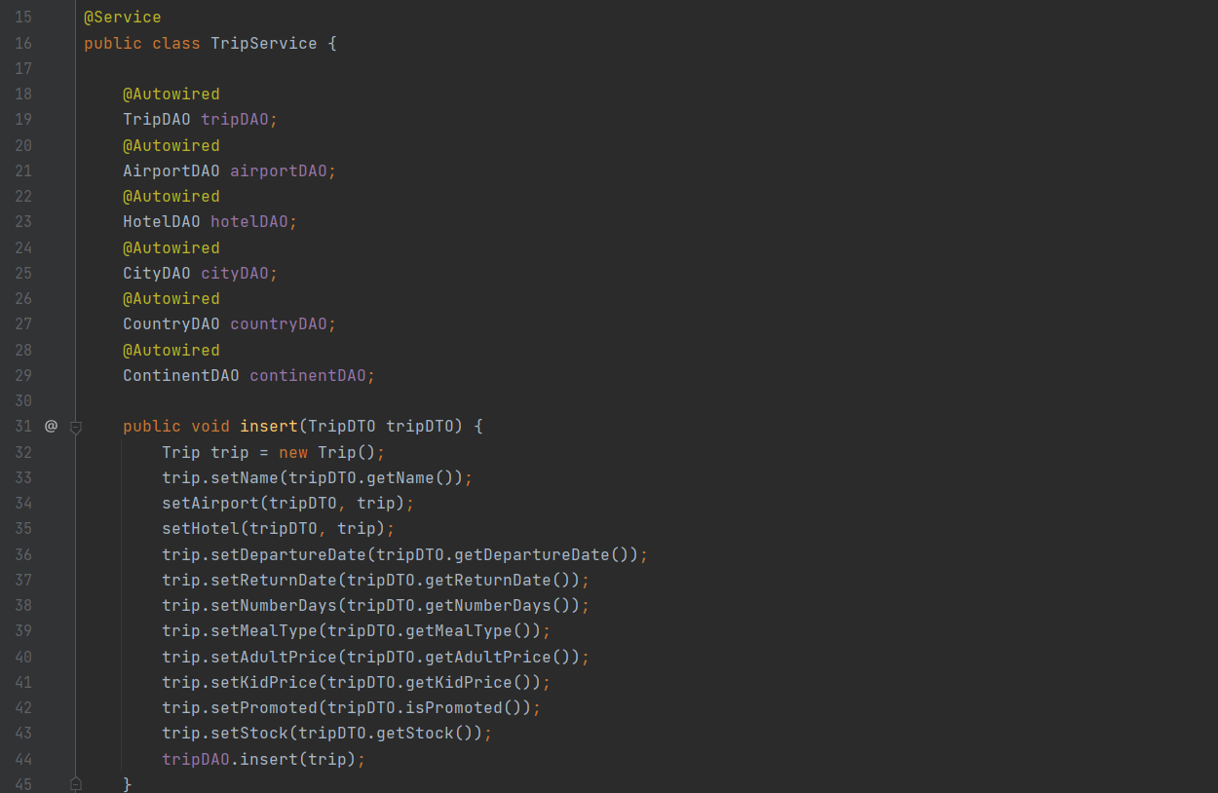
Subpachetul “dto” (data transfer object) din layerul de business contine clasele “surori” pentru clasele entitati, in sensul ca aceste clase “dto” contin atributele si comportamentele din clasele entitati de care avem nevoie pentru a implementa functionalitatile pe care le dezvoltam in proiect. Pe atributele din aceste clase sunt mentionate adnotari cu validarile necesare -> printscreen mai jos:
Subpachetul “service” din layerul de business contine clasele adnotate @Service care reprezinta “creierul” aplicatiei si care implementeaza logica pentru functionalitatile aplicatiei. Adnotarile @Autowired marcheaza implementarea mecanismului “Dependency injection” ce are la baza design pattern-ul “Inversion of Control”.

Slide 17
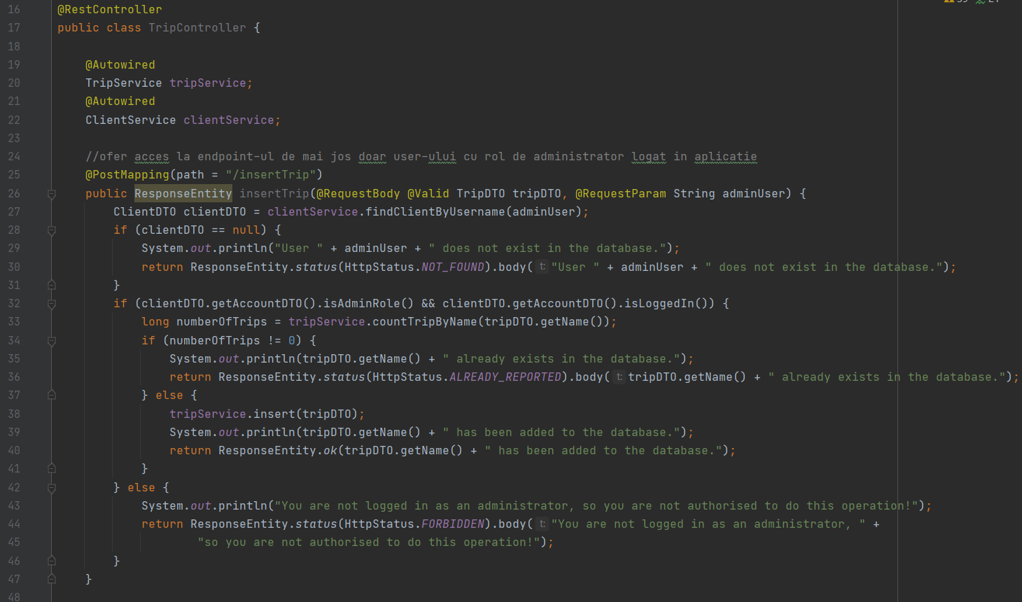
Layerul de frontend include:
pachetul “frontend” care contine clasele adnotate @RestController ce ofera endpoint-uri pentru functionalitatile aplicatiei; aceste endpoint-uri pot fi conectate la o interfata care interactioneaza cu user-ul final;
pachetul “entryPoint” care contine clasa “Main” ce contine la randul ei adnotarile specifice si necesare framework-ului Spring Boot
Redau mai jos printscreen-uri dintr-o clasa @RestController :

Slide 18
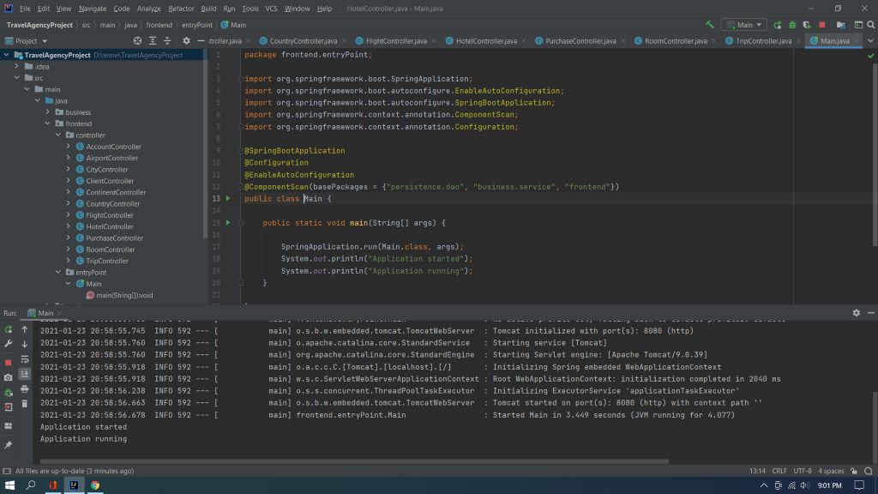
Redau mai jos printscreen cu clasa “Main”. Se observa in consola Intellij faptul ca aplicatia este pornita si ruleaza:

Slide 19
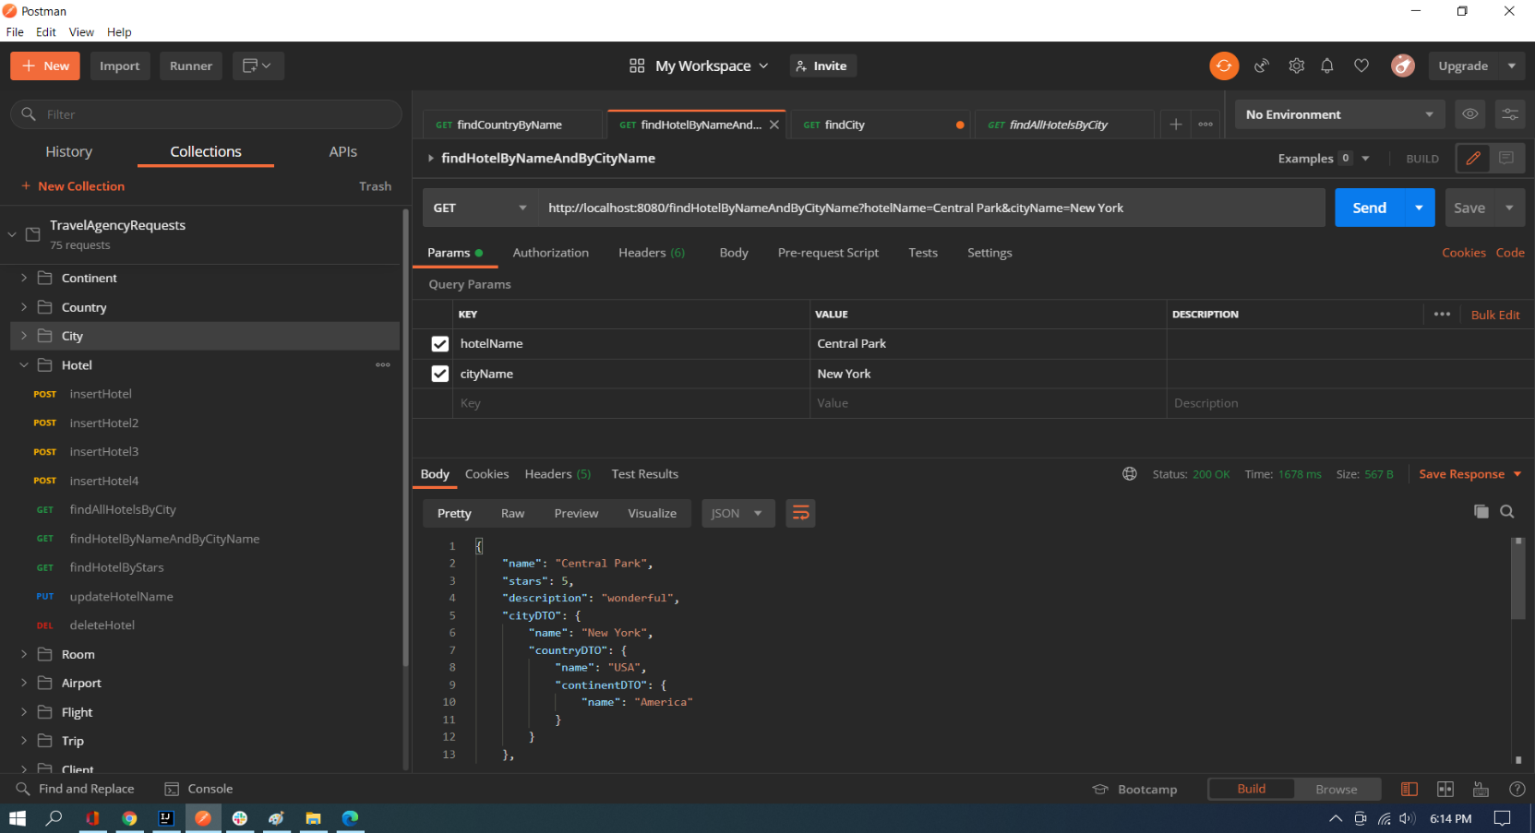
Endpoint-urile din clasele @RestController sunt testate si folosite cu ajutorul serviciului Postman, din care se pot trimite request-uri in aplicatia web.
Requesturile necesare pentru testarea functionalitatilor aplicatiei web sunt salvate si integrate in cadrul unui “Happy Flow” intr-un proiect Postman atasat. Obiectele in Postman sunt reprezentate in format JSON. Redau mai jos printscreen din aplicatia Postman cu executia unui request de tip GET ce cauta si gaseste un hotel dupa denumire si orasul in care se afla:

Slide 20
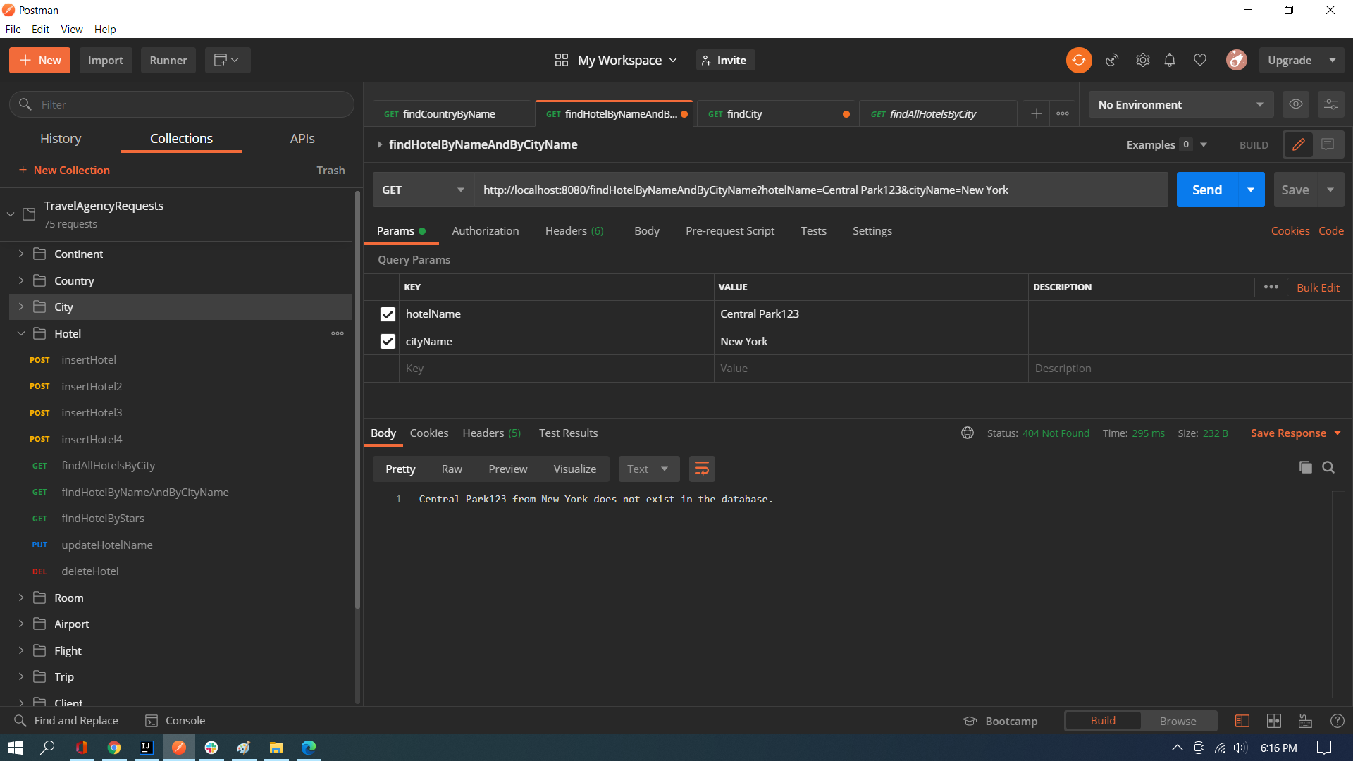
Aplicatia contine validarile necesare astfel incat sa ghideze userul sa introduca date corecte, relevante care sa-l ajute in cautarea si luarea celei mai bune decizii.
Exemplu: Daca in textul denumirii unui hotel userul introduce caractere numerice sau introduce un hotel care nu exista in baza de date, raspunsul care vine de la aplicatie este ca acel hotel introdus nu exista in baza de date -> printscreen mai jos:

Slide 21
Redau mai jos link-ul aferent repository-ului personal din GitHub unde este postat proiectul impreuna cu fisierele aferente bazei de date precum si fisierul care include requesturile din aplicatia Postman:
https://github.com/CristianIlie39/TemePentruAcasa/tree/master/FinalProject
Pe viitor intentionez sa aduc urmatoarele dezvoltari ale aplicatiei:
un mecanism de fidelizare prin care agentia de turism ofera reduceri clientilor fideli care au facut achizitii de peste o anumita suma; acest mecanism de fidelizare este deosebit de util, intrucat poate mari volumul achizitiilor de calatorie, ducand la cresterea cifrei de afaceri a agentiei de turism;
Partea de frontend (interfata care comunica cu backend-ul aplicatiei web), cu care interactioneaza userul final; interfata o voi dezvolta cu ajutorul tehnologiei Angular, folosind limbajele HTML, CSS, TypeScript
In concluzie, aplicatia web este utila si poate fi folosita atat de agentia de turism cat si de oamenii interesati de achizitionarea unor oferte de calatorie, oferind acces online rapid si sigur la baza de date, raspunzand in timp real la solicitarile utilizatorilor si comunicand informatii legate de serviciile oferite. De asemenea, ofera multiple posibilitati viitoare de dezvoltare.

